Slide 1
Тема 5. Действия НФГО по участию в поддержании общественного порядка на объектах университета

Slide 2
Действия НФГО по пресечению паники и беспорядков, предупреждению хищений материальных ценностей и мародерства
Паника – это состояние сильного смятения, растерянности и страха, глубоко охватившее человека или группу людей при действительной или мнимой опасности, или как реакция массового страха, возникающая в результате действительной или мнимой опасности, неконтролируемое стремление избежать ситуации любой ценой.

Slide 3
Принципы безопасного поведения человека в панической толпе:
1. Застегните наглухо всю одежду, снимите шарфы - уберите все, за что можно зацепиться. Освободите руки от всех предметов, согните их в локтях.
2. Старайтесь выбраться из ядра толпы к периферии. В ядре аккумулируется эффект эмоционального заражения, и оказавшийся там сильнее испытывает его влияние.
3. Двигайтесь только по ходу толпы. Не влезайте на ограды, будьте дальше от витрин, не хватайтесь за деревья, столбы. Старайтесь избегать тех мест, где Вас может зажать толпа.

Slide 4
4. Не приближайтесь к агрессивно настроенным лицам и группам лиц.
5. Если Вы выходите из толпы с ребенком - возьмите его на руки.
6. Помните об эмоциональном окружении и регрессии в толпе – если у людей, выходящих с Вами, негативно изменяется состояние, можно использовать директивные указания или юмор.
7. Вы, как человек находящийся в толпе тоже подвержены эмоциональному воздействию. Лучшее средство этому противостоять - четко следовать Вашей цели: выйти из толпы и по возможности вывести с собой других людей.

Slide 5
Способы пресечения массовой паники:
убеждение (если позволяет время) и информация о несущественности опасности;
жесткое, директивное управление людьми;
образец для подражания (спокойное, уверенное и разумное поведение лидера);
экстренное предъявление нового, стимула, вызывающего привычное,
спокойное и размеренное поведение;
снижение общей интенсивности эмоционального заражения, вывод людей из гипнотического состояния и индивидуализация психики

Slide 6
Массовые беспорядки - в уголовном праве РФ – преступление против общественной безопасности, объективную сторону которого составляют:
- организация массовых беспорядков, сопровождавшихся насилием, погромами, поджогами, уничтожением имущества, применением оружия, взрывных устройств, взрывчатых, отравляющих либо иных веществ и предметов, представляющих опасность для окружающих, а также оказанием вооруженного сопротивления представителю власти, а равно подготовка лица для организации таких массовых беспорядков или участия в них;

Slide 7
- склонение, вербовка или иное вовлечение лица в совершение действий, участие в массовых беспорядках, призывы к массовым беспорядкам, прохождение лицом обучения, заведомо для обучающегося проводимого в целях организации массовых беспорядков либо участия в них, в том числе приобретение знаний, практических умений и навыков в ходе занятий по физической и психологической подготовке, при изучении способов организации массовых беспорядков, правил обращения с оружием, взрывными устройствами, взрывчатыми, отравляющими, а также иными веществами и предметами, представляющими опасность для окружающих .
Группами ООП организаций усиливается пропускная система путем
выделения дополнительных постов в помощь штатной охране, при необходимости организуется патрулирование. Командир группы ООП организует также охрану на месте проведения аварийно-спасательных и других неотложных работ (АСДНР) и сопровождение вывозимых документов и материальных ценностей.

Slide 8
Мероприятия, проводимые на объектах по обеспечению поддержания установленного режима чрезвычайного положения
Виды чрезвычайных ситуаций. По характеру и степени угрожающей опасности чрезвычайные ситуации подразделяются на следующие виды:
− криминальные;
− административные;
− аварийные

Slide 9
Криминальные чрезвычайные ситуации
Убийство (ст. 105-108 УК РФ) - противоправное умышленно причинение смерти другому человеку.
Причинение вреда здоровью (ст. 111-119 УК РФ) - противоправное умышленное или неосторожное действие или бездействие, заключающееся в повреждении тканей и органов человеческого тела, нарушении их естественных функций, причиняющее физическую боль потерпевшему и унижающие его достоинство.

Slide 10
Терроризм (ст. 205 УК РФ) - совершение взрыва, поджога, устройство аварий, а также угроза совершения указанных действий в целях нарушения общественной безопасности, устрашения населения.
Захват заложника (ст. 206 УК РФ) - противоправное ограничение свободы человека c последующим открытым сообщением об этом и выдвижением условий освобождения захваченного, целью которого является принуждения организации или гражданин к совершению каких-либо действий или отказу от них.

Slide 11
Чрезвычайные ситуации административного характера
Мелкое хищение чужого имущества путем кражи, мошенничества, присвоения или растраты при отсутствии признаков преступлений, предусмотренных частями второй, третьей и четвертой статьи 158, частями второй и третьей статьи 159 и частями второй и третьей статьи 160 Уголовного кодекса Российской Федерации.

Slide 12
Мелкое хулиганство
1. Нарушение общественного порядка, выражающее явное неуважение к обществу, сопровождающееся нецензурной бранью в общественных местах, оскорбительным приставанием к гражданам, а равно уничтожением или повреждением чужого имущества.
2. Те же действия, сопряженные с неповиновением законному требованию представителя власти либо иного лица, исполняющего обязанности по охране общественного порядка или пресекающего нарушение общественного порядка
Нарушение пропускного режима - вход (выход) граждан, въезд (выезд) транспортных средств, а также внос (ввоз) или вынос (вывоз) материальных ценностей без соответствующего документа (разрешения), установленного для таких мероприятий на охраняемом объекте.

Slide 13
Аварийные чрезвычайные ситуации
пожар;
наводнение;
отключение электроэнергии;
отключение телефонной связи;
утечка взрывоопасных, отравляющих и ядовитых веществ;
радиоактивное заражение.

Slide 14
Охрана объектов при ЧС осуществляется в соответствии с инструкцией по охране объекта, утвержденной его руководителем, либо соответствующим документом установленной формы, утвержденным органами внутренних дел Российской Федерации.
Для охраны объектов создаются контрольно-пропускные пункты (посты) (далее – КПП), назначаются караулы (дежурные смены), включающие в себя посты, количество которых определяется органами внутренних дел Российской Федерации. При охране административных зданий могут создаваться посты регулирования служебного автотранспорта в местах парковки служебных машин. Основанием для прохода (проезда) на территорию объектов, вноса (выноса) материальных ценностей являются документы установленного образца (пропуска, материальные пропуска, списки и т.п.), утвержденные руководителем объекта (органом, в чьем ведении находится объект).

Slide 15
Организация и осуществление профилактических мер (контроль пропускного режима, ежедневный обход и осмотр территории и помещений, проверка выполнения арендных условий, организация мест парковки автомашин, обеспечение регулярного удаления из помещений и территории мусора, проверка средств оповещения, обучение правилам действий)
Соблюдение внутриобъектового режима предусматривает выполнение требований, установленных на объекте приказами (распоряжениями) руководителя.
К основным из них относятся:
− контроль прибытия (убытия) сотрудников и посетителей объекта, въезда (выезда) транспортных средств;
− контроль и пресечение вноса (выноса) на территорию запрещенных предметов (кино-,фотооборудование и т.п.);

Slide 16
− соблюдение требований распорядка работы объекта;
− соблюдение порядка вскрытия (закрытия) помещений, хранения ключей;
− периодическая проверка зданий (строений, сооружений), а также потенциально опасных участков и критических элементов объектов (территорий),
систем подземных коммуникаций, стоянок автотранспорта с целью выявления признаков противоправных деяний;
− исключение бесконтрольного пребывания на объекте (территории) посторонних лиц и нахождения транспортных средств, в том числе в непосредственной близости от объектов (территорий).

Slide 17
Безопасность наружного периметра организации обеспечивается:
− наличием объектовой (стационарной) охраны с пропускным режимом и возможностью патрулирования по периметру;
− системами наружного и внутреннего видеонаблюдения в замкнутом цикле или выборочно (по приоритетным направлениям), с возможностью записи изображения (в постоянном режиме, выборочно по желанию оператора, либо на детектор движения и т.д.);
− системами сигнализации (детектор движения и датчики проникновения в замкнутый объем, возможность подачи сигнала общей и выборочной тревоги у оператора);
− пожарной сигнализацией, автоматизированными и автономными средствами пожаротушения.

Slide 18
Особенности действий в условиях радиоактивного и химического загрязнения (заражения) местности. Меры безопасности при радиоактивном загрязнении
Одной из важнейших задач обеспечения безопасности людей является проведение непрерывного дозиметрического контроля облучения.
В зависимости от степени загрязнения и характера предстоящих работ устанавливают допустимые дозы облучения, режимы, сроки и последовательность смен, намечают порядок отдыха, места приема пищи, порядок обеззараживания техники и санитарной обработки людей.

Slide 19
Все работы в зоне радиоактивного загрязнения проводят в противогазах, респираторах и средствах защиты кожи.
По окончании работ на загрязненной территории все участвовавшие в них проходят санитарную обработку за пределами загрязненного района.
Формирования охраны общественного порядка осуществляют охрану очага поражения, контролируют вход (въезд) и выход (выезд) из него, оцепляют участки, которые могут быть источником распространения заражения, осуществляют контроль за выполнением населением и личным составом формирований установленного режима поведения и поддержанием порядка.
Особое внимание уделяется четкой работе контрольно-пропускных пунктов.

Slide 20
Меры безопасности при химическом загрязнении (заражении)
В состав комплекса мероприятий по обеспечению защиты личного состава при ведении работ в условиях химического заражения окружающей среды входят следующие основные мероприятия:
медицинское освидетельствование личного состава и решение на этой основе вопроса о возможности допуска их к работам в условиях возможного воздействия опасных химических веществ;
проведение химической разведки и химического контроля
использование специальных средств индивидуальной и коллективной защиты.

Slide 21
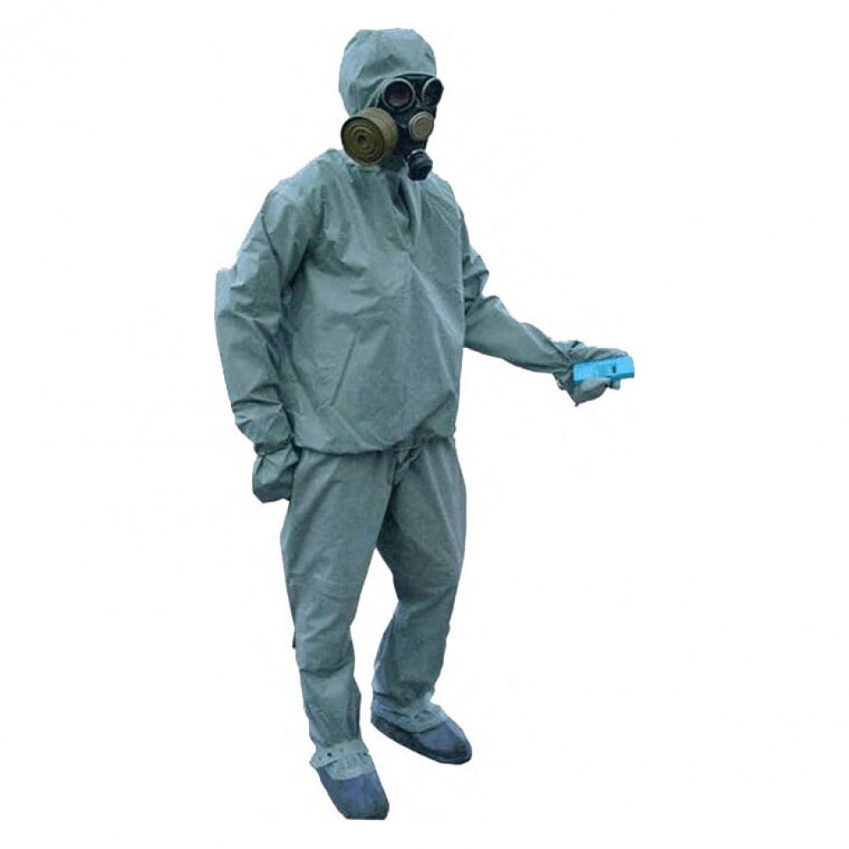
Организуя работы, командир формирования должен постоянно помнить, что продолжительность работы смен зависит от допустимого времени непрерывного пребывания в СИЗ.
По окончании работ формирования проходят специальную обработку и медицинский осмотр на пунктах, указанных старшим начальником. При необходимости командир формирования организует проведение дегазации машин, инструмента и средств защиты, привлекая для этого имеющиеся средства обеззараживания.

Slide 22
Спасибо за внимание!

